Slide 1
MultiFIve
By gary nietlispach

Slide 2
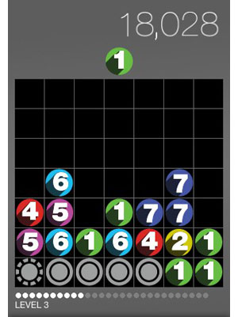
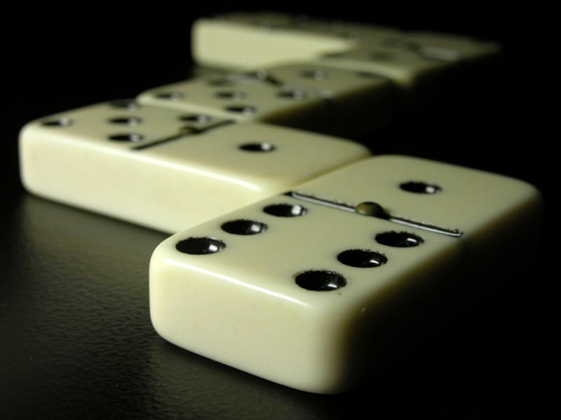
Introduction
Adaptation de «drop 7» et du jeu des dominos

Slide 3
Design
Concept simple
Jeu à score
Gestion de main

Slide 4
Demonstration

